Slide 1
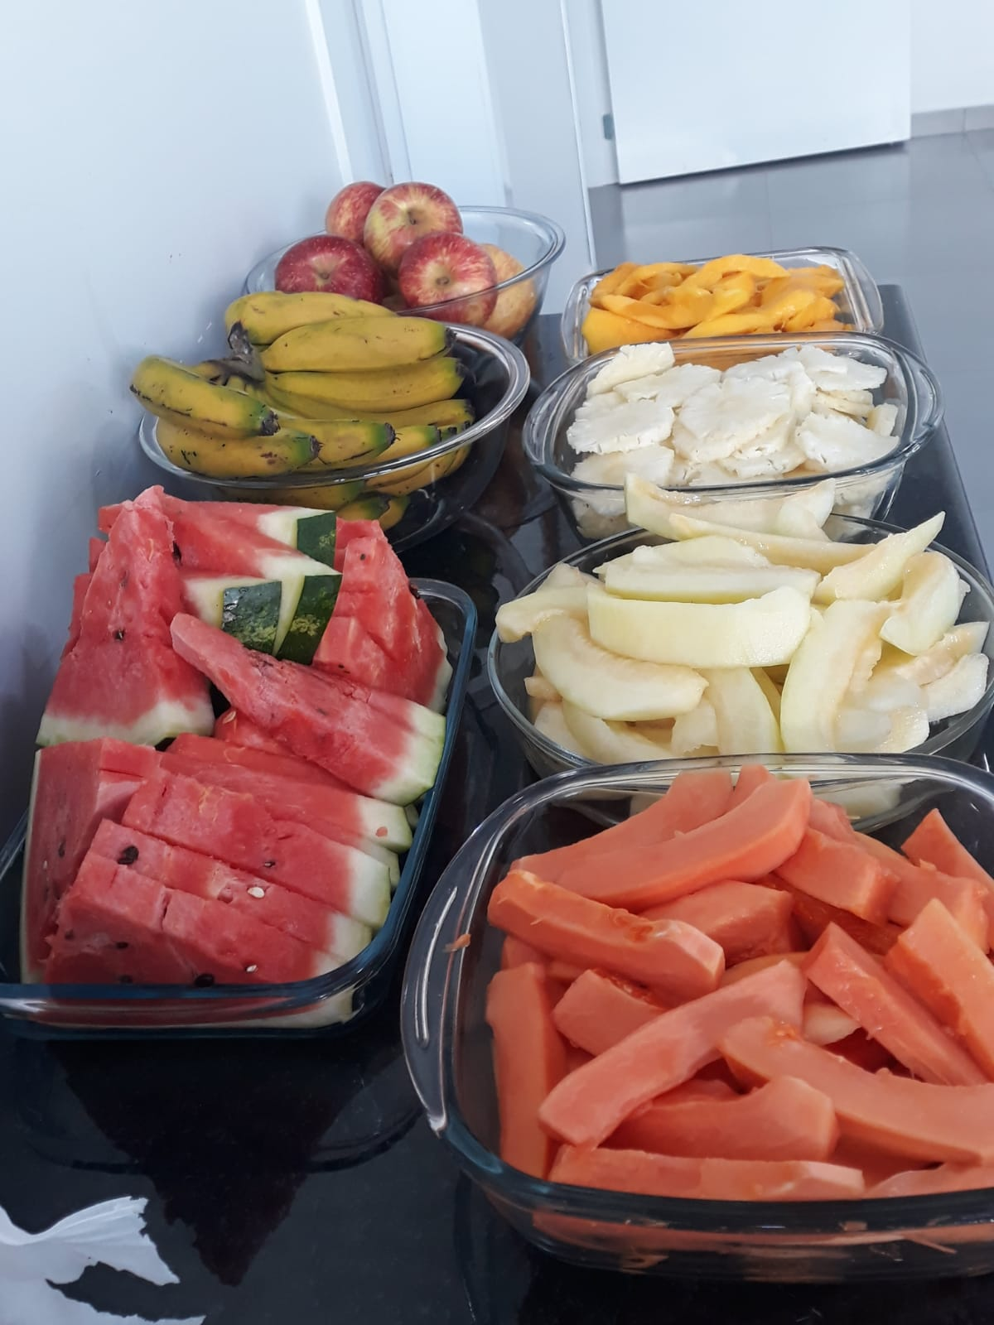
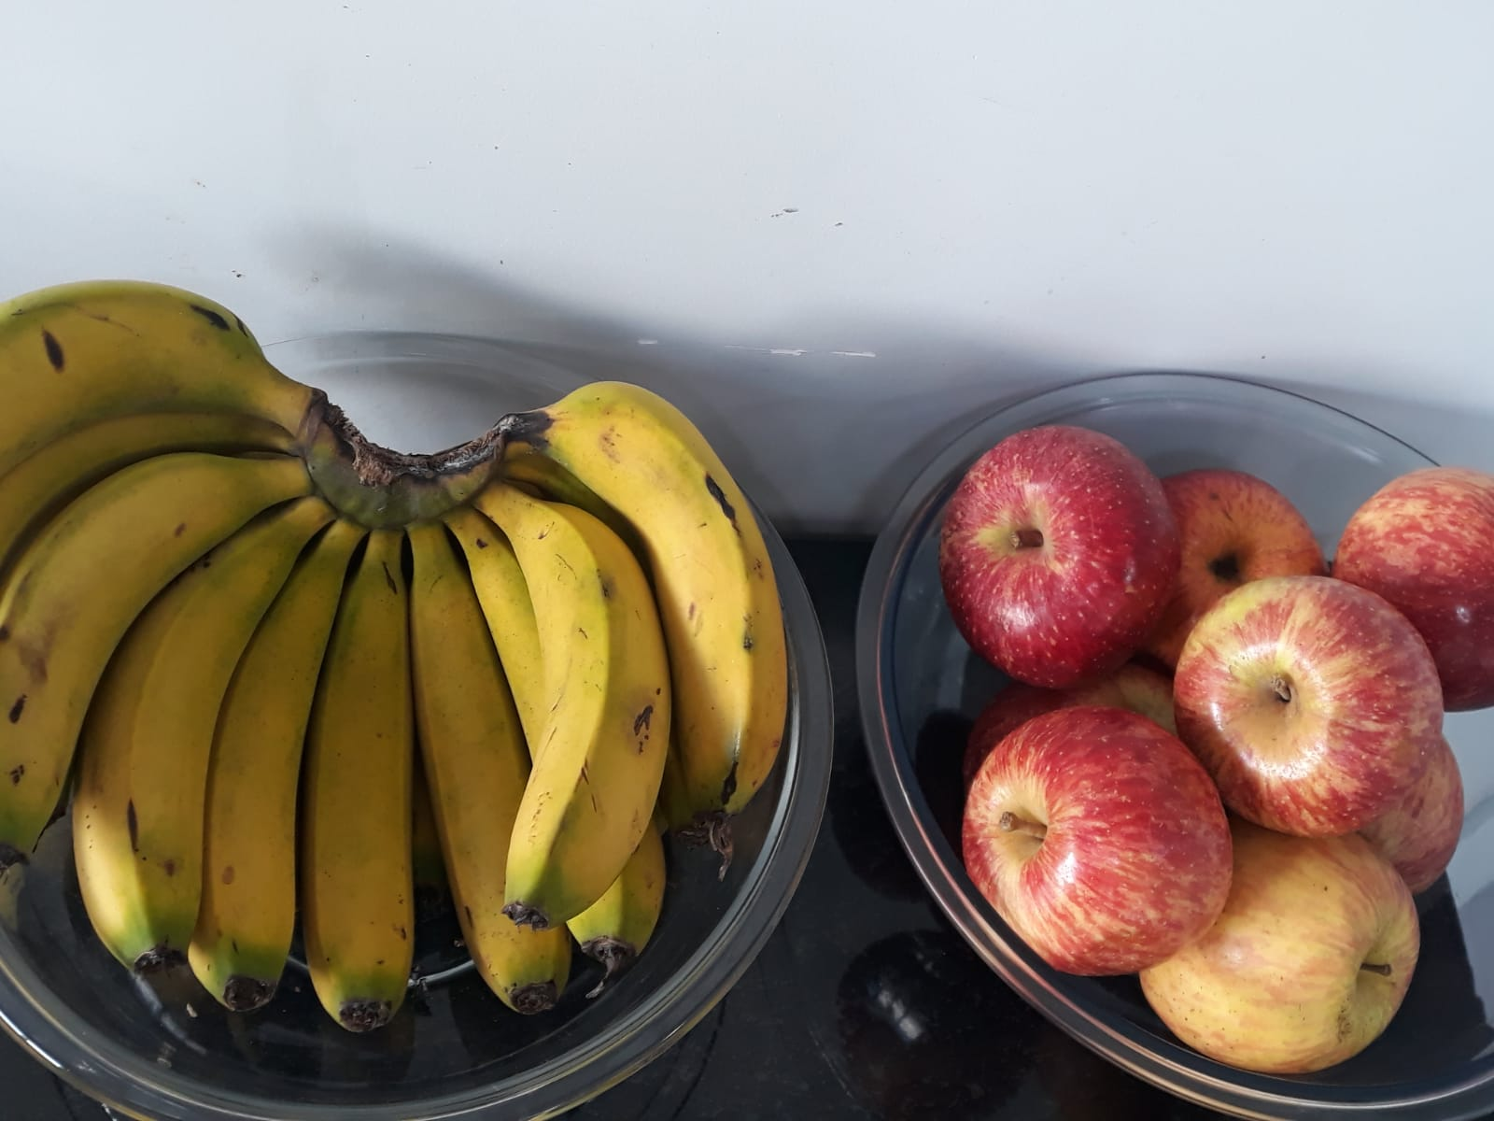
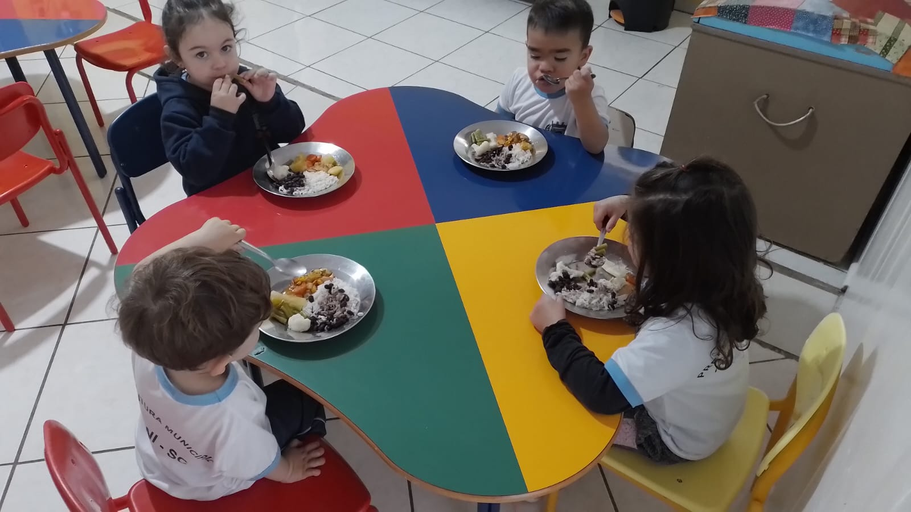

PRESTAÇÃO DE CONTAS
MERENDA ESCOLAR 2023

Slide 4
Analisando os dados constatamos que para cada real que o FNDE repassou o Município complementou com mais R$ 3,71, assim sendo observamos que os recursos repassados pelo Programa PNAE cobrem apenas 21,47 % dos custos da Merenda Escolar servida aos alunos da Rede Municipal de Ensino

